Slide 1
숭의과학기술고등학교 석면텍스 교체공사
2021.01.

Slide 2
목 차
Contents 1
사 업 개 요
Contents 2
현 황 조 사
Contents 3
석 면 제 거

Slide 3
사 업 개 요
Contents 1
1
설 계 개 요
2
사 업 일 정

Slide 4
설 계 개 요
공 사 명 : 숭의과학기술고등학교 석면텍스 및 조명교체공사
사 업 목 적 : 금회 석면해체 제거공사를 통해 학교시설을 개선하여 학생들이 보다
쾌적하고 편리하게 이용할 수 있도록 교육환경을 개선하고자 함.
위 치 : 광주광역시 남구 오방로34-13(신정동)
공 사 범 위
본관동(지상1층~옥탑층): 천정텍스개선 (석면재 교체), LED조명교체
후관동(지상1층~옥탑층): 천정텍스개선 (석면재 교체) ), LED조명교체
급실실 (1층~지상2층): 천정텍스개선 (석면재 교체) ), LED조명교체
스마트1관(3,4,5,7층):벽체석면 및 천정텍스개선(석면재 교체) ), LED조명교체
공 사 기 간 : 약52일
공 사 면 적 ( 7763M2)

Slide 5
사 업 일 정
설계용역 착수
2020.07
설계용역 완료
2020.09
설계검토 및 협의
2020.09
시 공 사 선 정
2020.11
설명회
2020.12
착공후 52일
착공 및 준공
2021.1.8.~2.28

Slide 6
현 황 조 사
Contents 2
1
대지위치 및 주변현황
2
현 장 사 진
3
석면 분포도

Slide 7
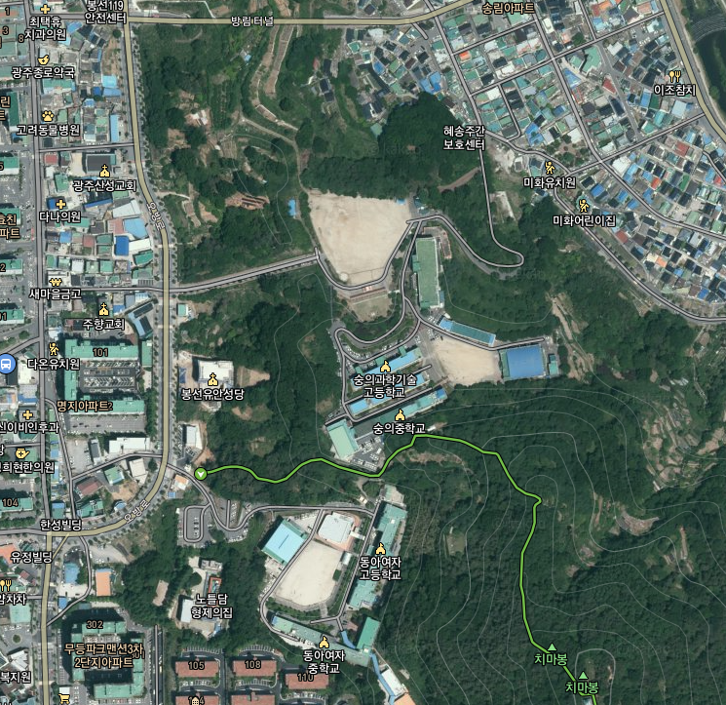
대지 위치 및 주변현황

Slide 8
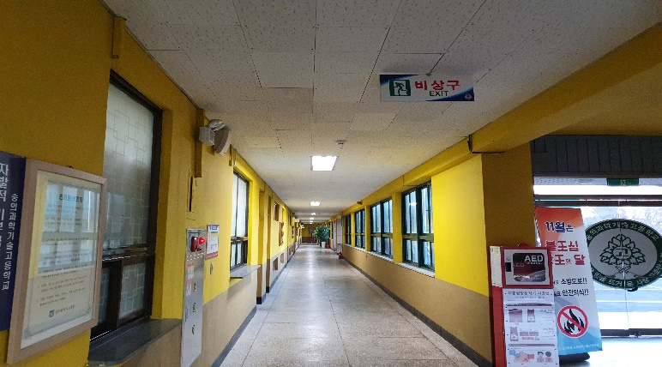
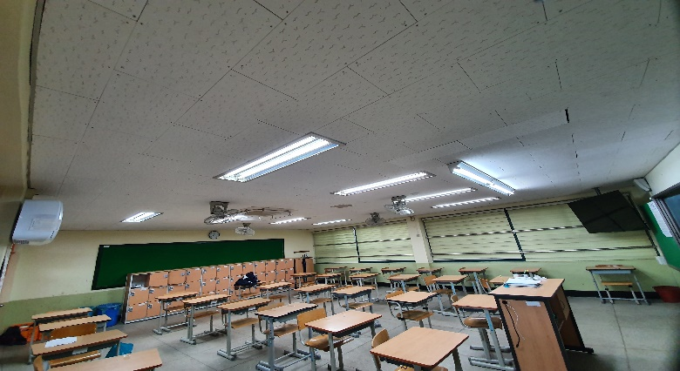
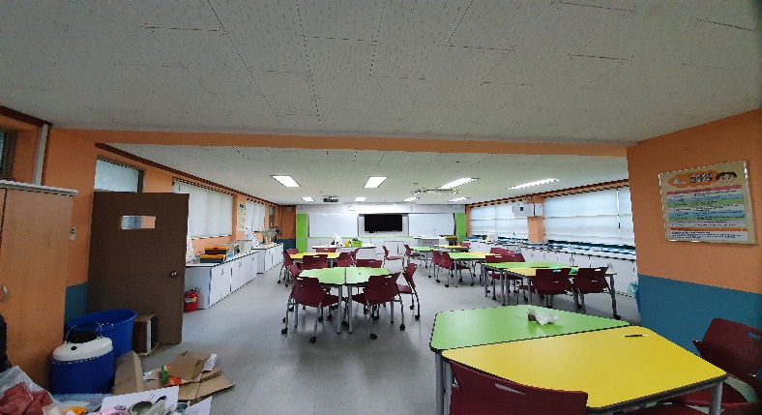
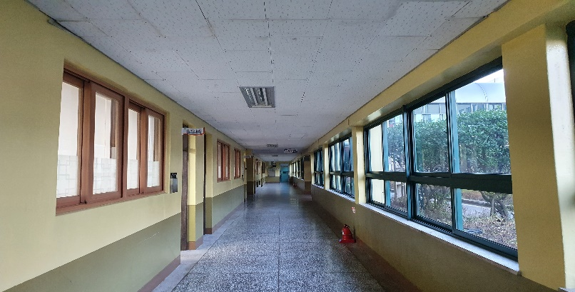
현장사진(본관동)
본관동 1층 복도 천정 석면텍스
본관동 2층 교실 천정 석면텍스
후관동 2층 과학실 천정 석면텍스
후관동 4층 복도 천정 석면텍스

Slide 9
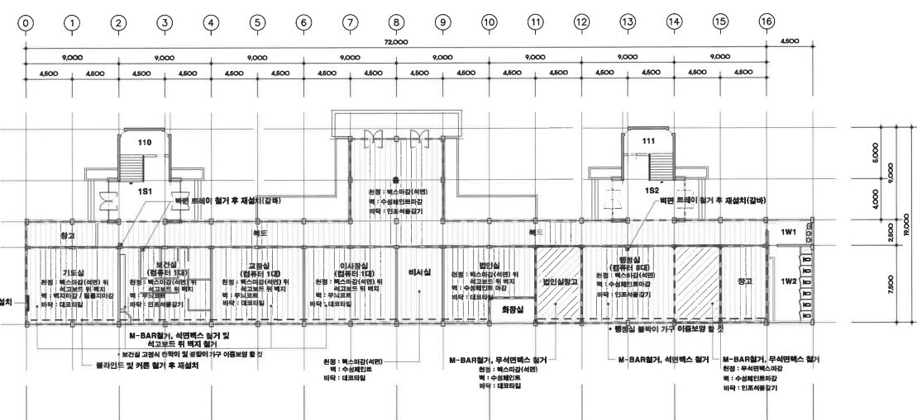
석면철거 범위(본관동1층)

Slide 10
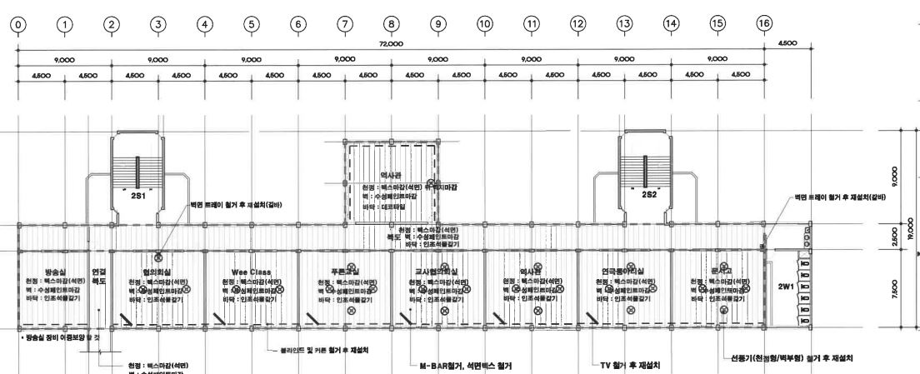
석면철거 범위(본관동2층)

Slide 11
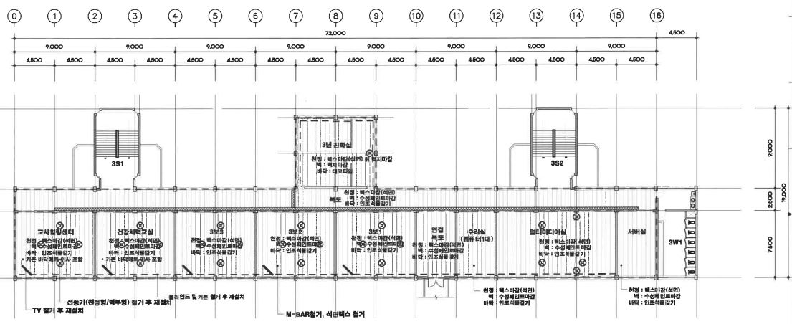
석면철거 범위(본관동3층)

Slide 12
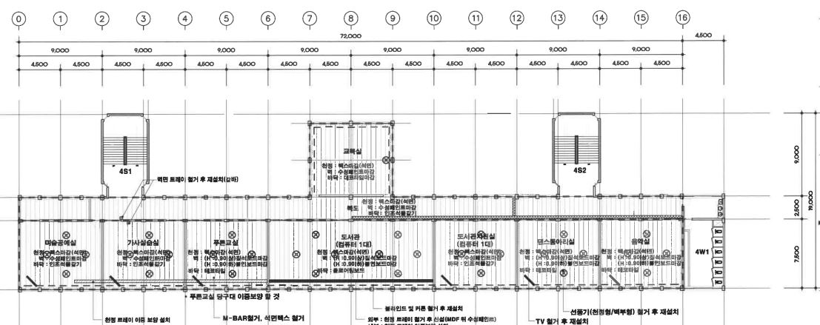
석면철거 범위(본관동4층)

Slide 13
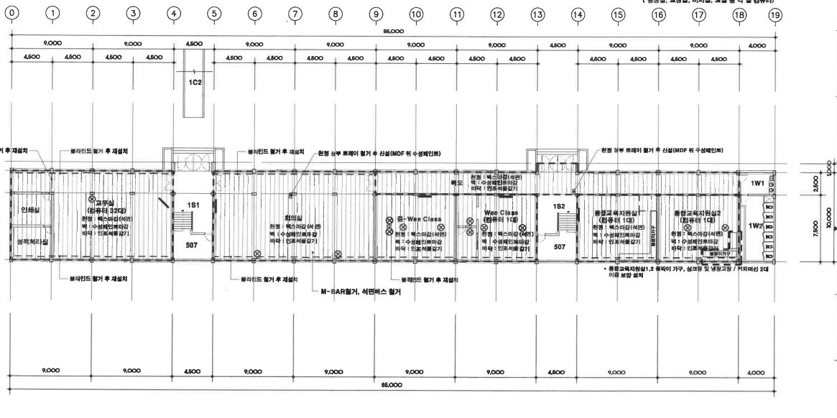
석면철거 범위(후관동1층)

Slide 14
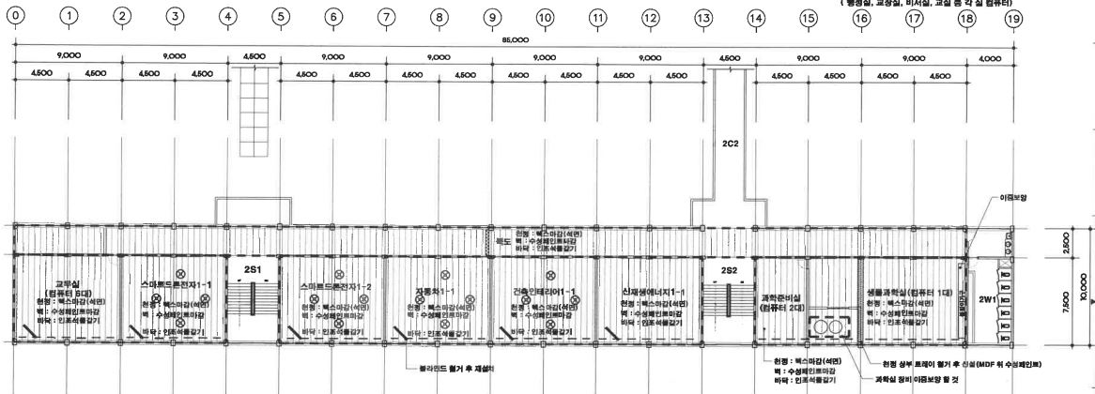
석면철거 범위(후관동2층)

Slide 15
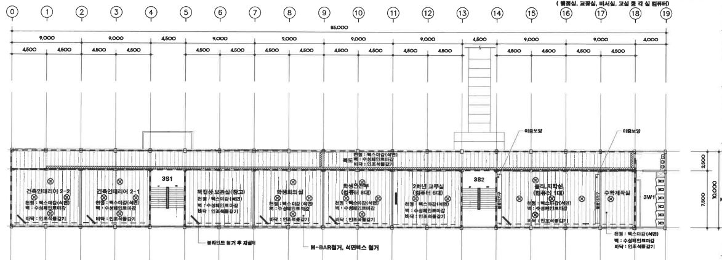
석면철거 범위(후관동3층)

Slide 16
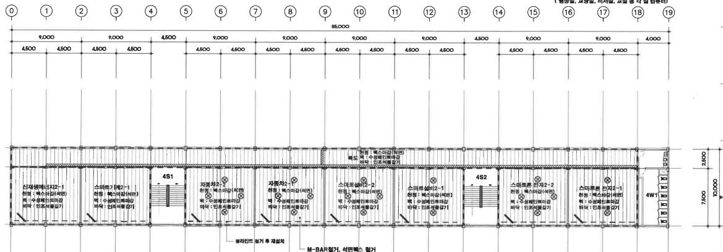
석면철거 범위(후관동4층)

Slide 17
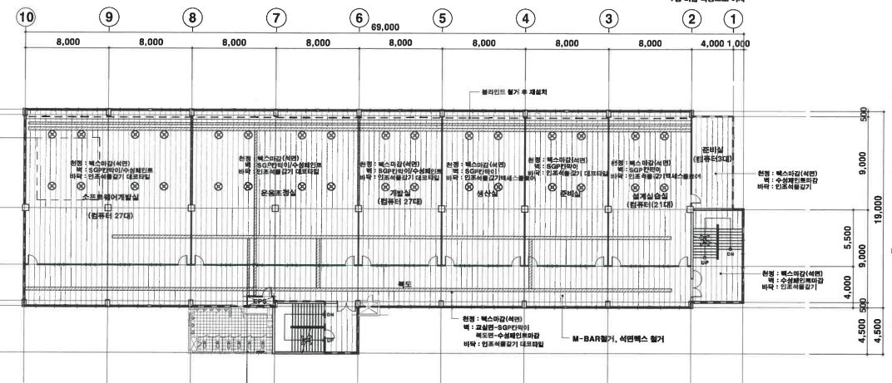
석면철거 범위(스마트1관7층)

Slide 18
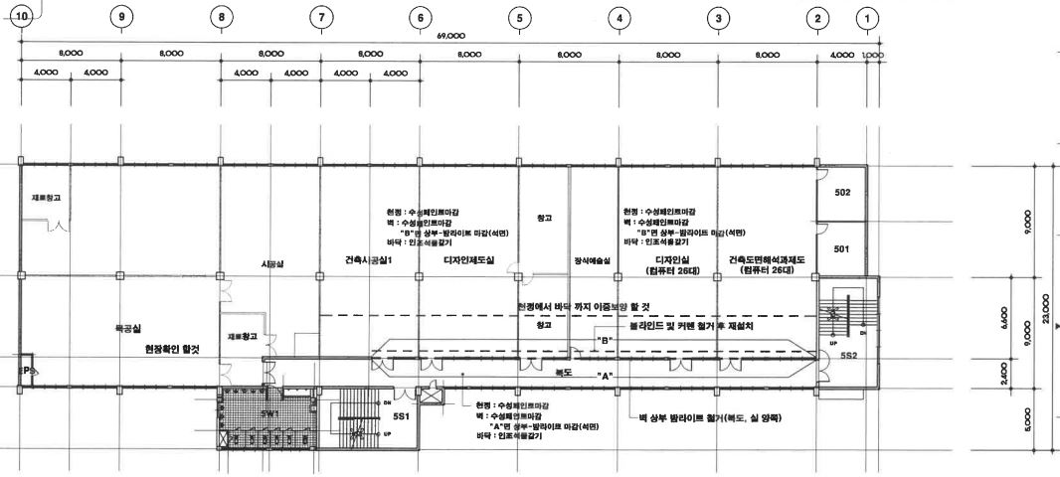
석면철거 범위(스마트1관5층)

Slide 19
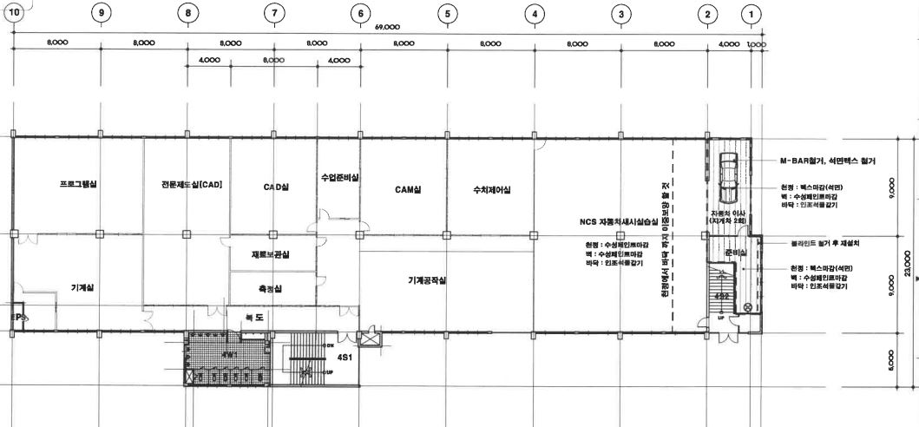
석면철거 범위(스마트1관4층)

Slide 20
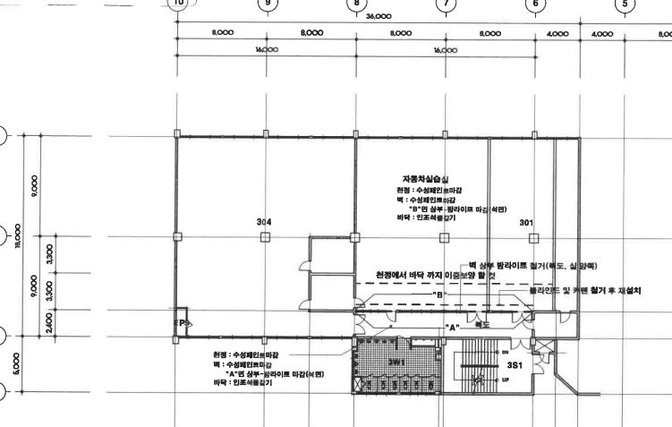
석면철거 범위(스마트1관3층)

Slide 21
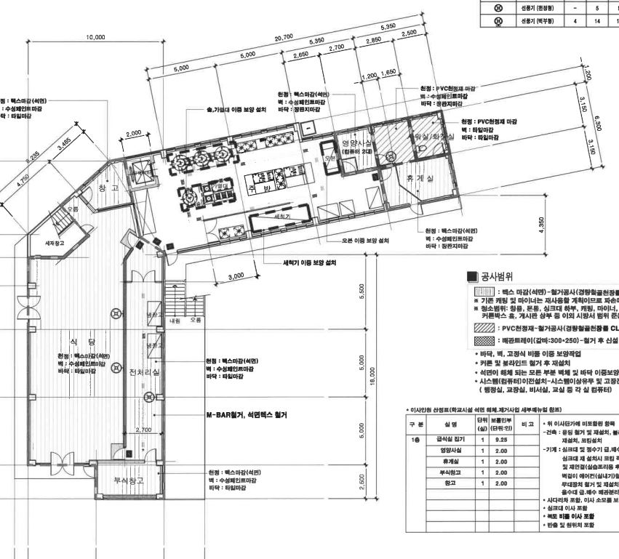
석면철거 범위(급식실1층)

Slide 22
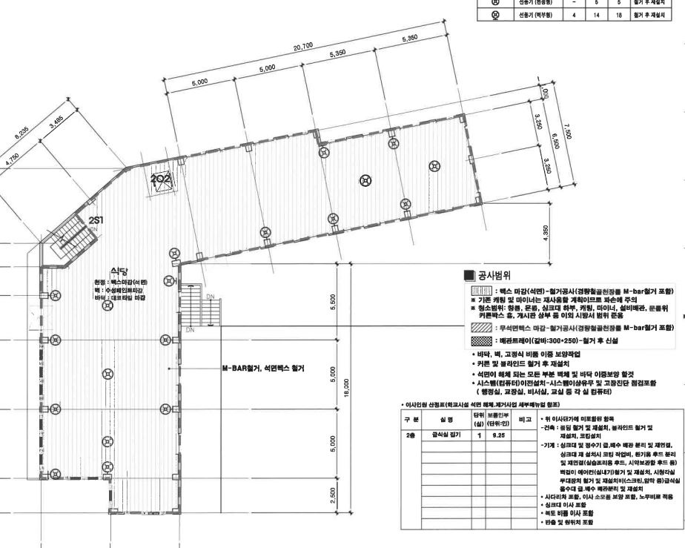
석면철거 범위(급식실2층)

Slide 23
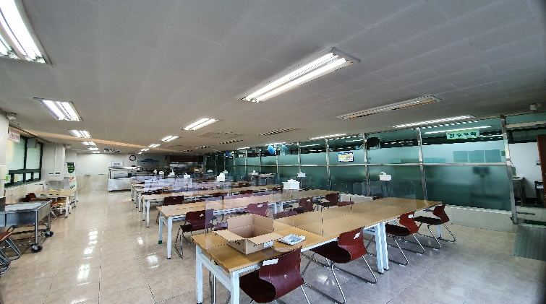
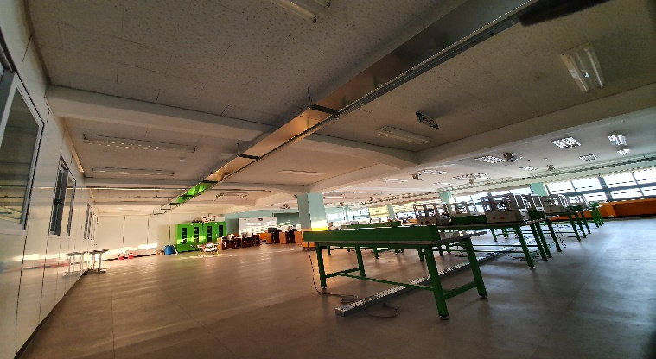
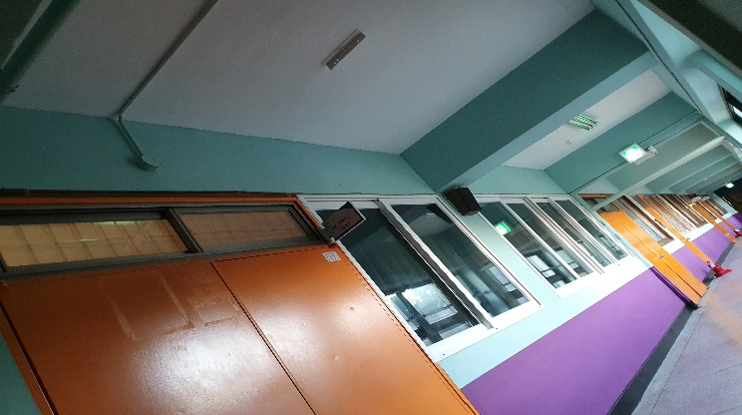
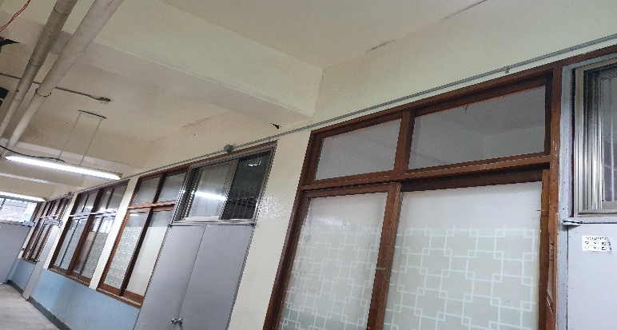
현장사진(별관동)
급식실 1층 천정 석면텍스
스마트1관7층실습장 천정 석면텍스
스마트1관5층 벽체석면
스마트1관5층 벽체석면

Slide 24
석 면 제 거
Contents 3
1
행 정 절 차
2
안 전 관 리
3
공 사 순 서

Slide 25
행 정 절 차
석면 제거 공사기간 약 52일 소요
관할노동부 신고
관할노동부 완료신고
신고득한후 공사진행(7일소요)
시공사
석면제거 공사
제거 완료
공기질 업체 선정
(석면조사기관)
공기질측정
공사발주
준공
감리자 승인
공기질측정 수시보고
비산측정 수시보고
감리사
감 리 업 무
(제거작업 중 상주감리)
감리완료
관할 구청 환경과 신고
관할 구청 환경과
완료보고서 제출

Slide 26
석면해체제거작업 안전관리(모니터단)
● 학교현장 석면 오염 방지를 위하여 외부인으로 구성
● 모니터단 구성 : 학부모, 학교관계자 , 환경관련종사자 (총 3명 이상)
● 모니터단의 역할
현장에서 행하는 석면 감리활동 참여(보양 점검 및 시료채취 등 주요 공정시 입회)
석면오염 가능성 있는 경우 감리인 및 감독기관 보고 및 개선 요청
석면오염 잠재위험 발굴 및 개선 요청
정밀 청소 완료후 점검
 | 소속 | 직 | 성명 | 비고
1
2
3

Slide 27
공 사 순 서
Contents 3
1
공사 전 작업자에
8
석면 제거 공사 후 정밀 청소 1차
공사현황 및 안전교육
석면 제거 공사 후
9
실시
모니터단 확인
2
집기이전
10
건축(텍스설치),
3
석면 철거 전 보양
기계,전기 공사 시행
4
보양 작업 모니터단 확인
텍스 설치 후 정밀 청소
11
5
텍스 철거(전등,부속물 포함)
모니터단, 감리자 현장 확인
12
6
실내 공기질 측정, 비산 측정
준 공
13
7
폐기물 반출

Slide 28
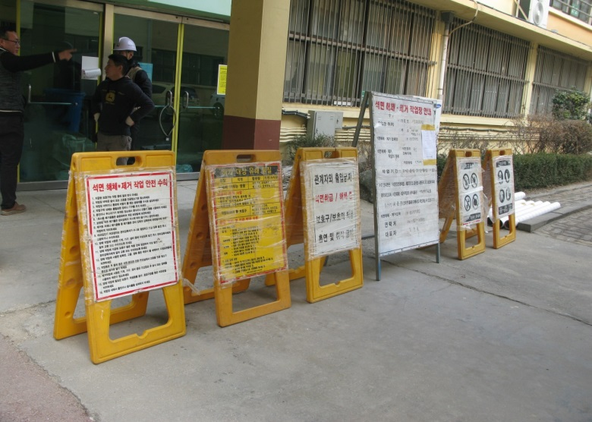
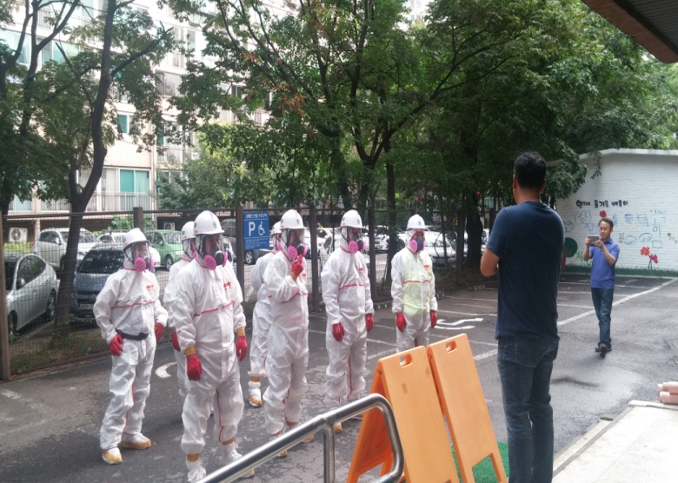
1. 공사 전 작업자에 공사현장 및 안전교육 실시
1) 안전표지판
2) 안전교육
경고 표지 게시 및 작업 안내
- 교문 및 건물 출입구 등에 설치
• 작업계획 등 안내판 설치 및 외부인 무단출입 방지
• 동일 건물내 근로자 및 입주자에게 작업계획 주지
※ (필요시)인근 주민 등에 작업 공지
2. 근로자 보호조치 및 교육
- 개인 보호구 지급 및 착용
- 호흡보호구 기밀검사 등에 대한 교육실시
- (필요시)추락방지 시스템 설치

Slide 29
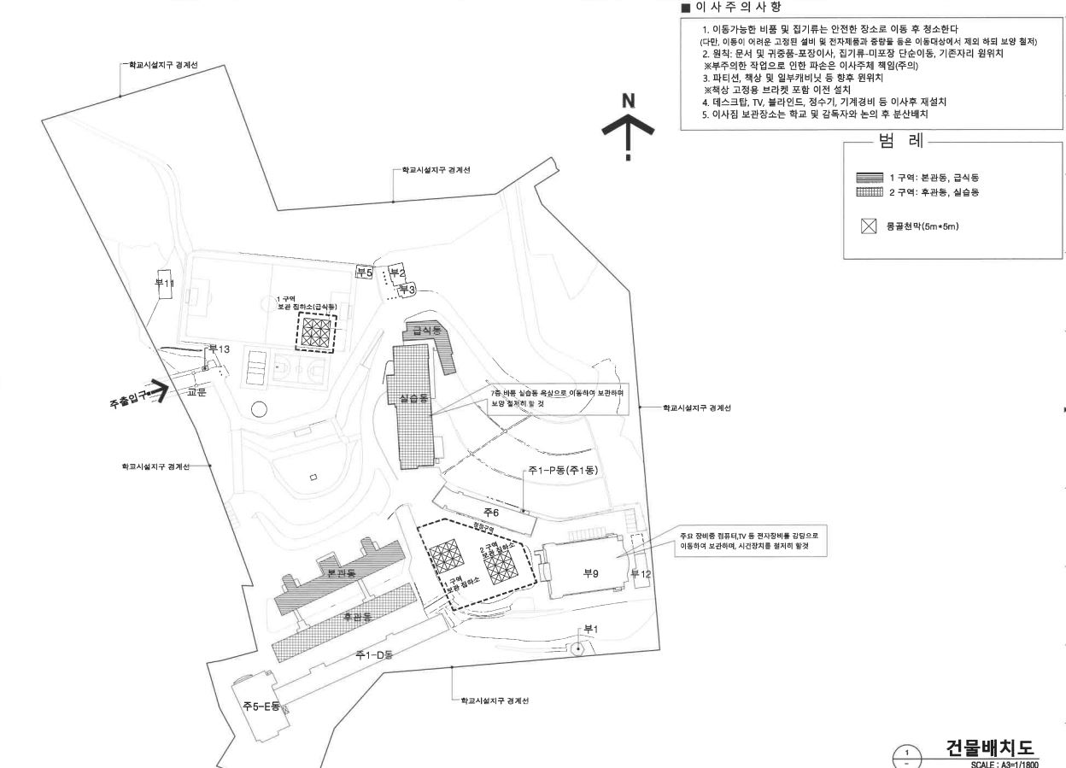
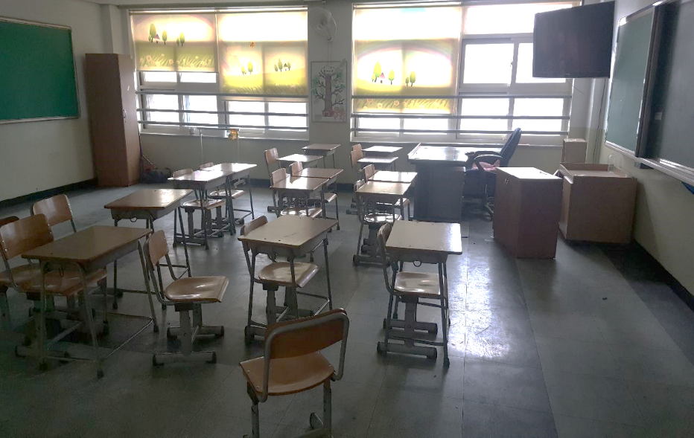
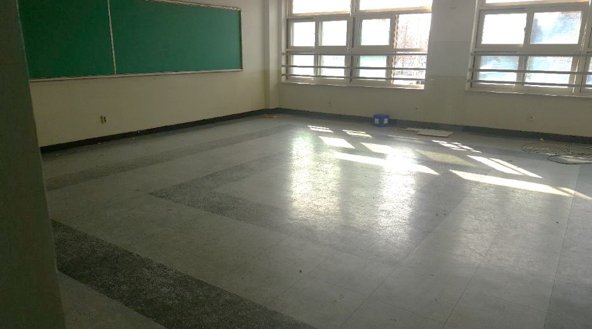
2. 집기이전
집기이전 전
* 집기이전 위치(계획)
중요자료비품-체육관
기타가구류- 주차장
스마트1관7층- 옥상
집기이전 후

Slide 30
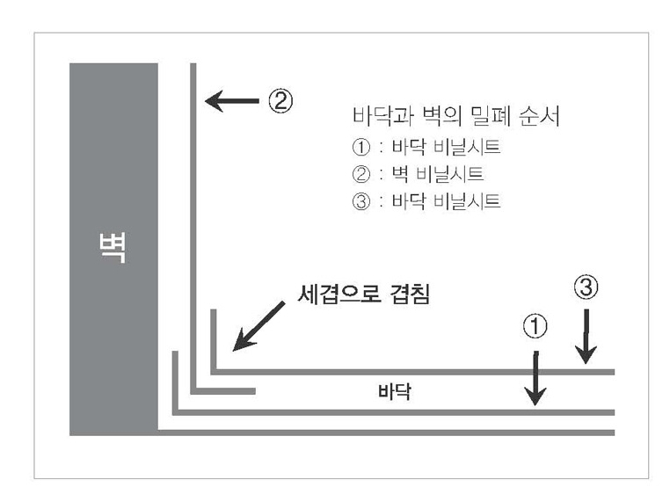
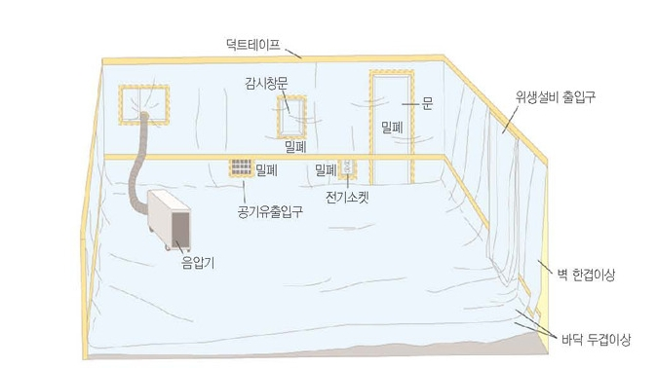
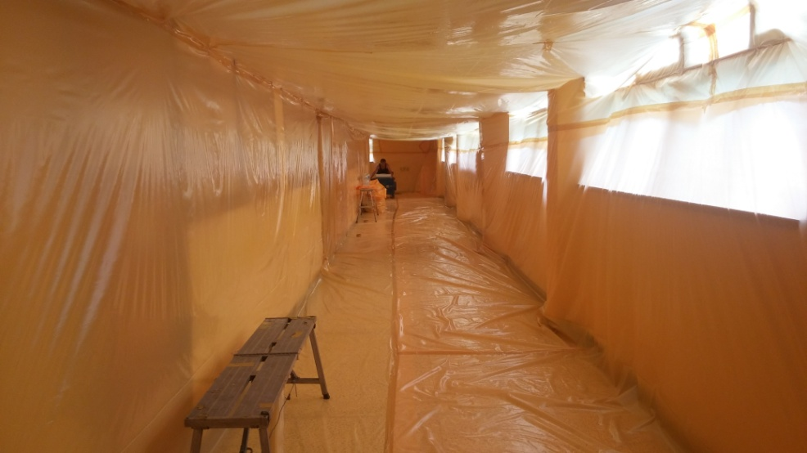
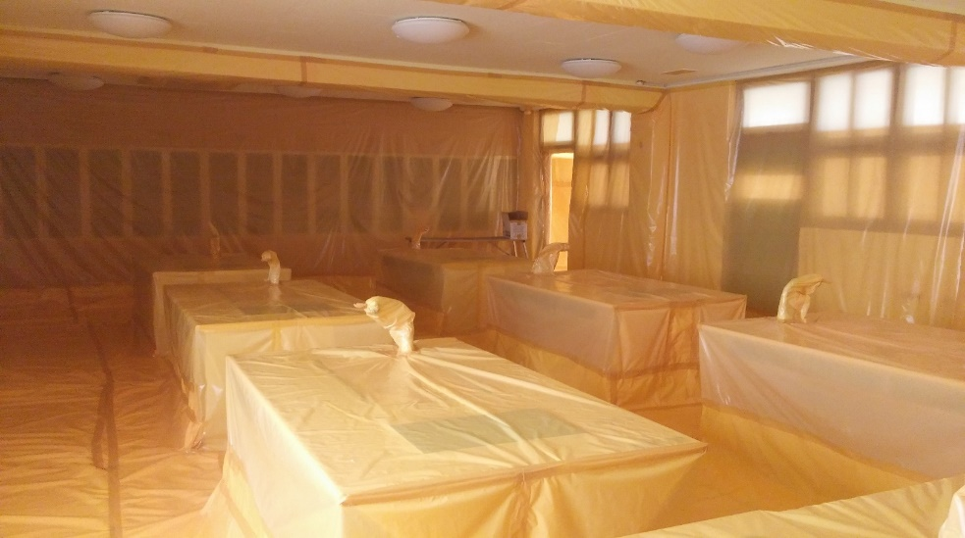
3. 석면 철거 전 보양
바닥 0.15mm이상, 벽면 0.08mm 이상의 두께로 이중 보양

Slide 31
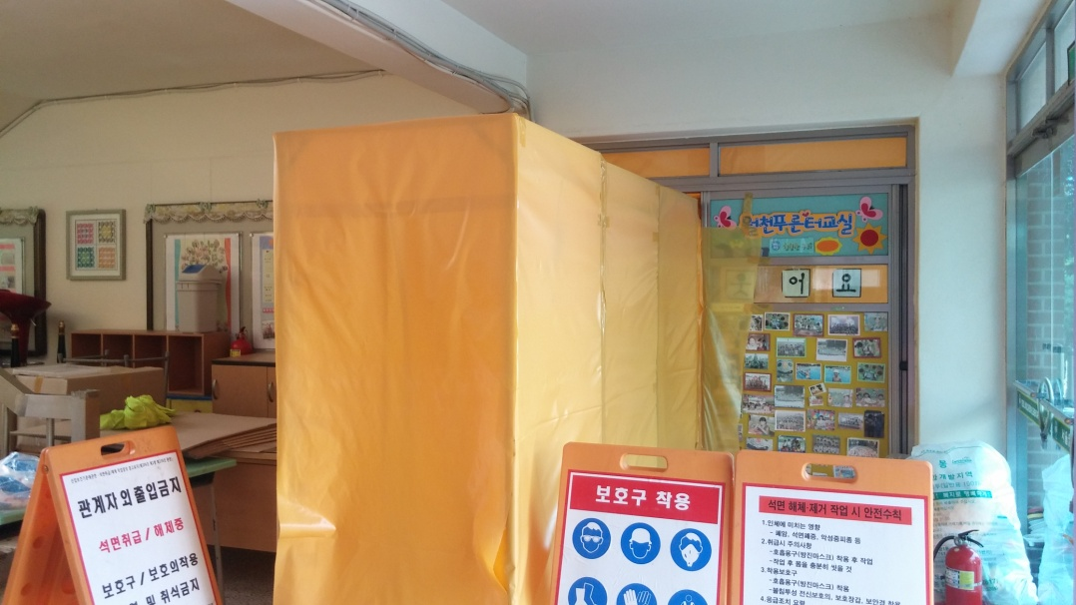
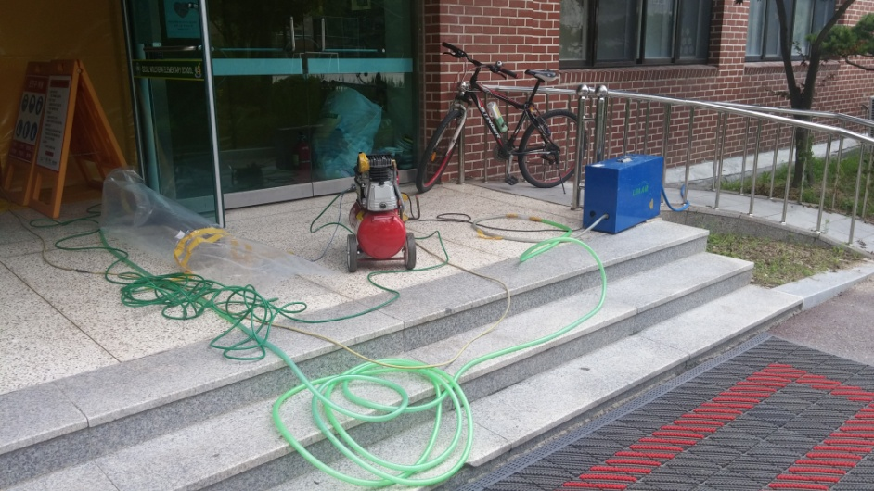
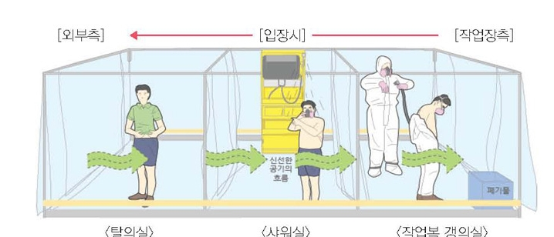
3. 석면 철거 전 보양-위생설비
-탈의실,샤워실, 작업복 갱의실 설치

Slide 32
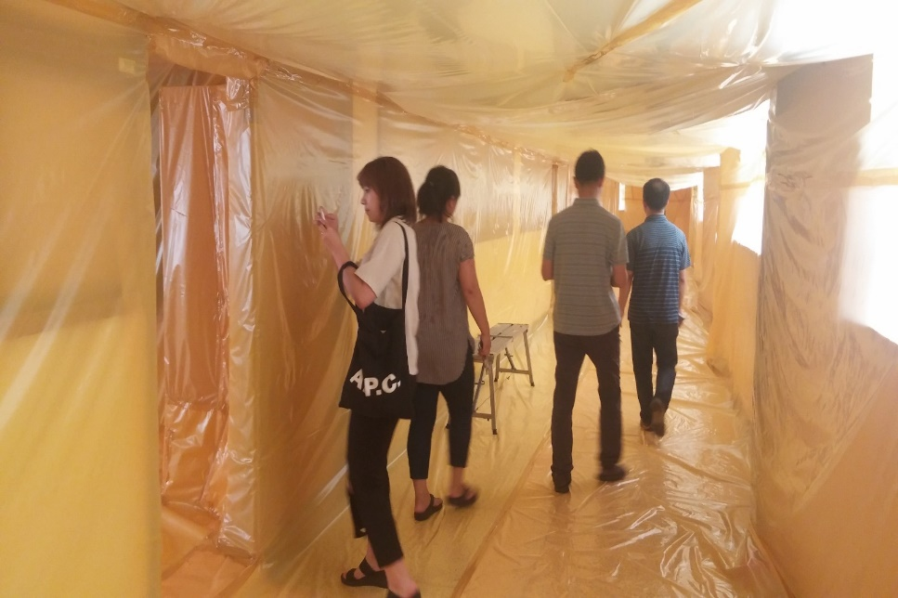
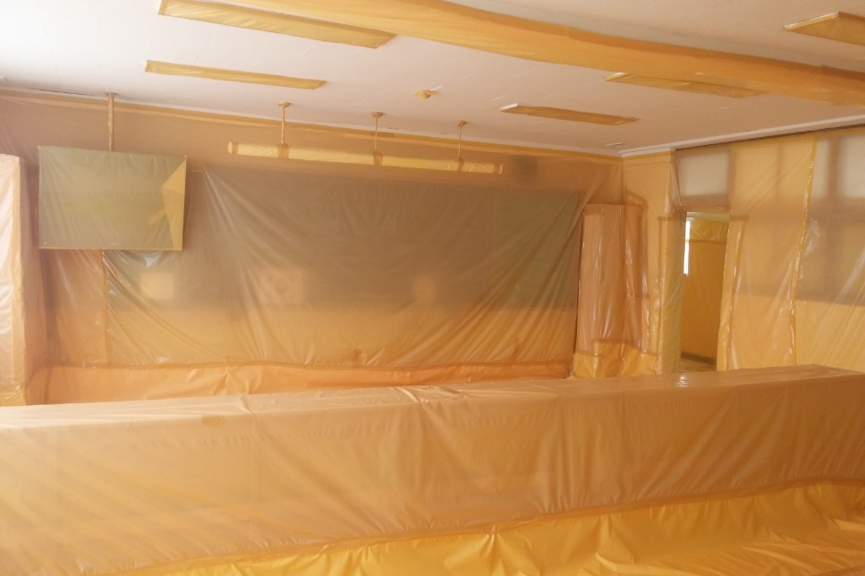
4. 보양 작업 모니터단 확인

Slide 33
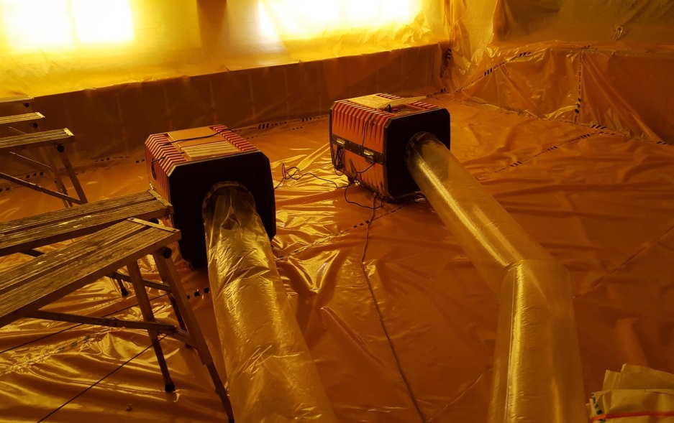
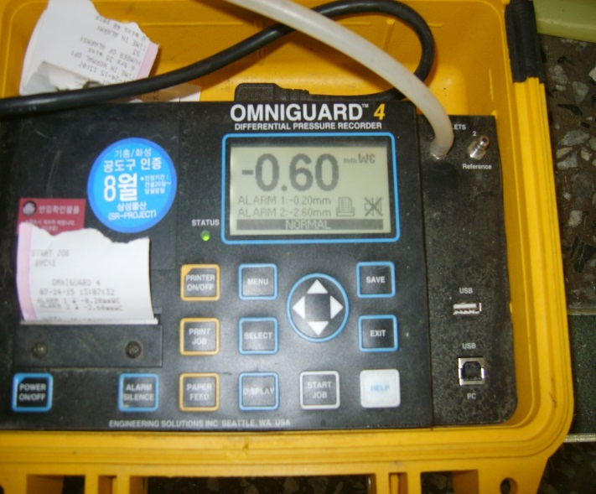
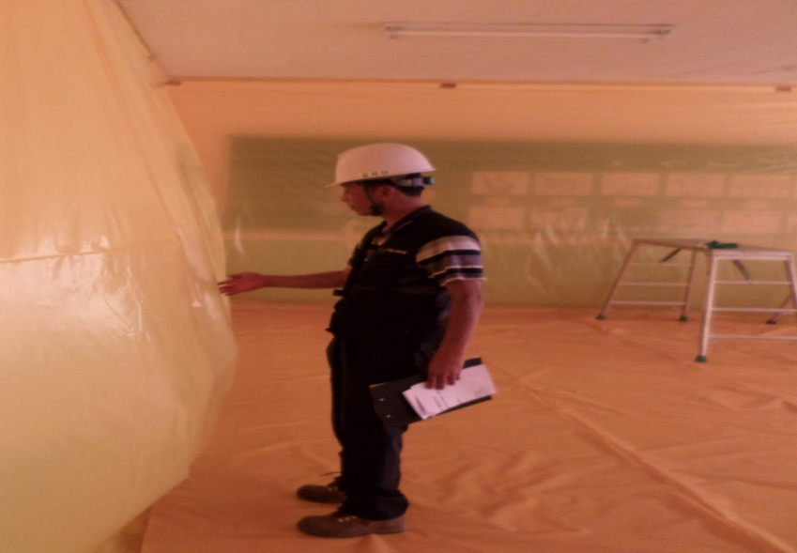
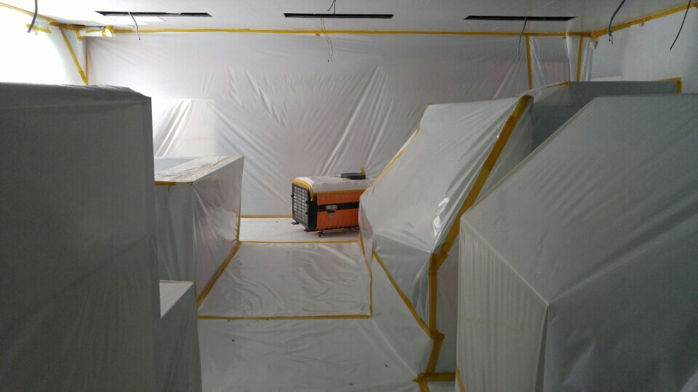
5. 텍스 철거(준비-음압유지확인)
음압기 설치/
음압이란?
(작업장소와 외부와의 압력차)
(-0.508mmH2O 유지)

Slide 34
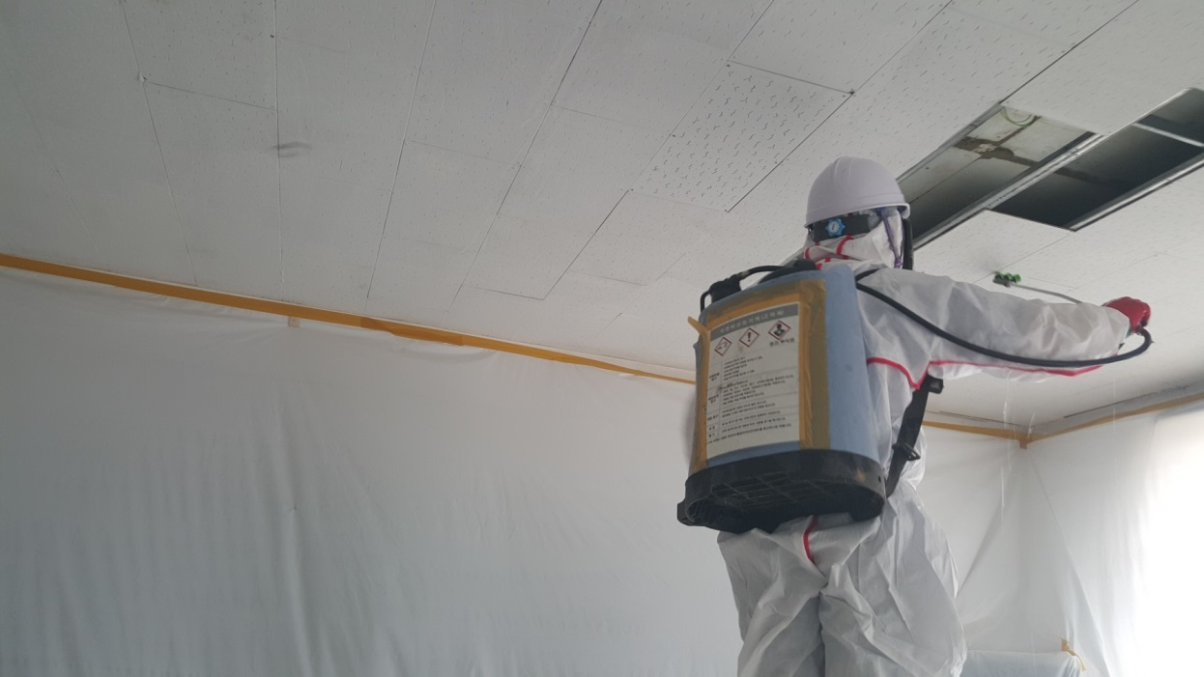
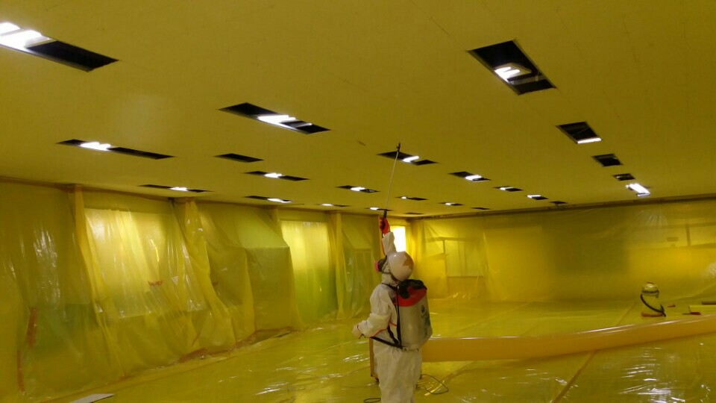
5. 텍스 철거(준비- 습윤 작업)
석면분진의 흩날림 방지를 위하여 습기 유지
작업 중에도 계속해서 습윤 상태가 유지되도록 하여야 한다.

Slide 35
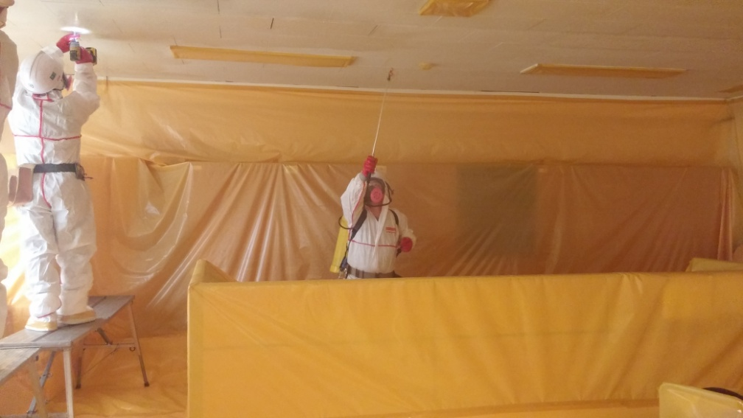
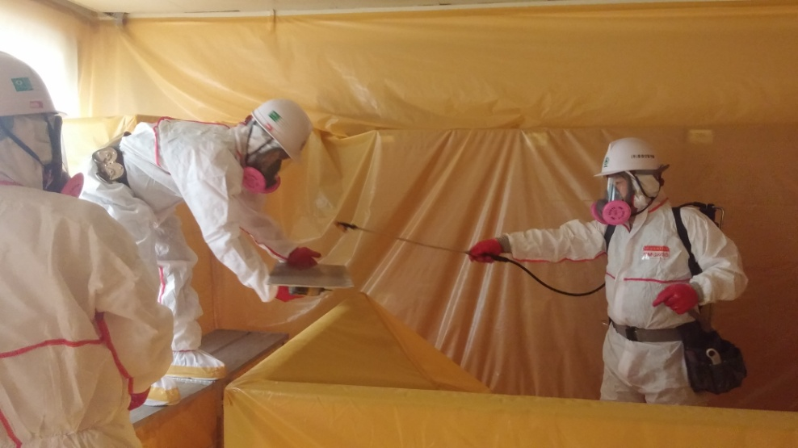
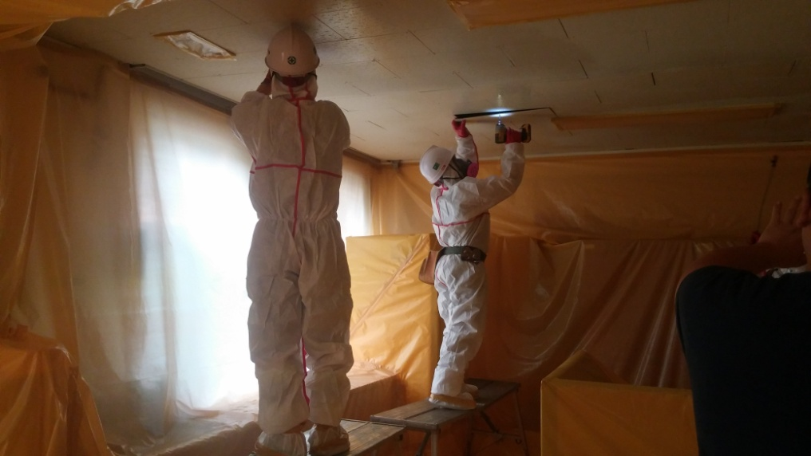
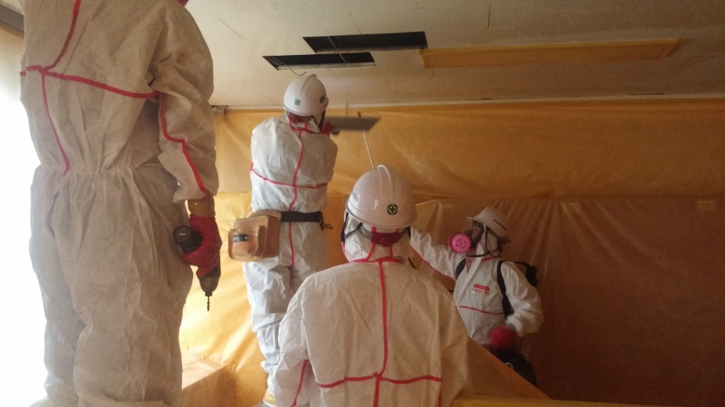
5. 텍스 철거(전등,부속물 포함)

Slide 36
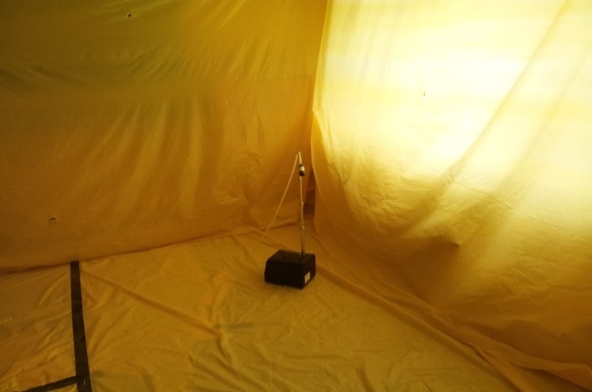
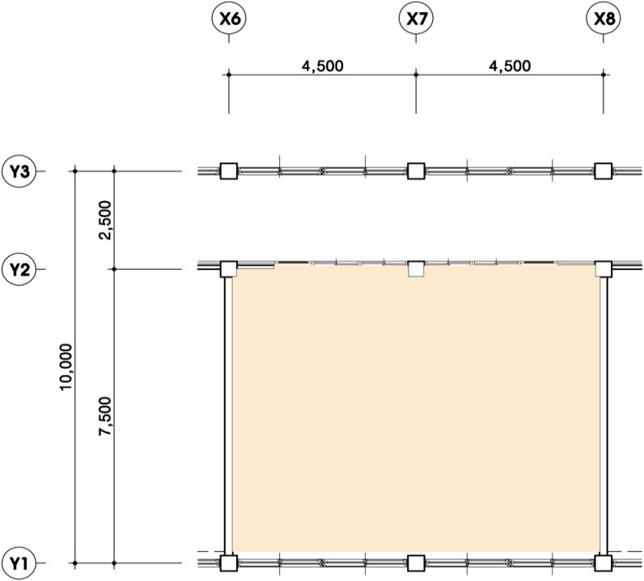
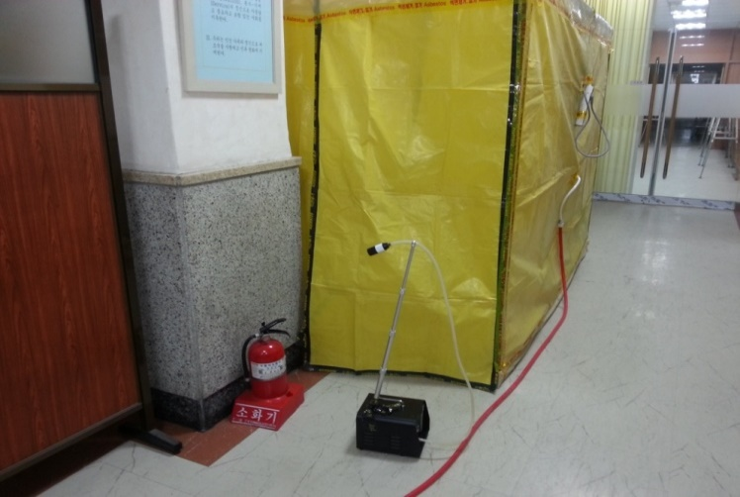
6. 공기질 측정(실내)
교 실
실내 공기질 측정 위치
실내 공기질 측정 사진

Slide 37
6. 비산 측정(주변 및 경계)
실외공기질 측정 위치
실외공기질 측정 사진

Slide 38
7. 폐기물 포장 및 반출
폐기물
반출
보관소

Slide 39
8. 석면 제거 공사 후 정밀청소 1차

Slide 40
9. 석면 제거 공사 후 모니터단 확인

Slide 41
9. 석면 시료 채취 및 분석
정밀 청소 완료 후 명예감독관 확인 중 석면 의심 시료 발견시 시료 채취
물티슈 등을 이용한 바닥 및 문틀, 사물함 등 시료 채취
시료 석면 분석 이후 석면 불검출 시 감리, 감독관, 명예감독관의 확인 완료 후 집기 재설치 및 공사 완료

Slide 42
10. 건축(텍스 설치),기계,전기공사 시행

Slide 43
11. 텍스 설치 후 정밀 청소

Slide 44
감사합니다.
2020.12.
숭의과학기술고등학교

